Slide 1

当代神农氏

Slide 2
学习目标
1.认识并掌握“岌岌可危、沁人心脾、万籁俱
寂、肆虐、晨曦”等词语。
2.学习袁隆平具有的坚持不懈、敢于实践、
勇于创新的精神。
3.抓住句子中的重点词语，体会句子中人物
的心情。
4.正确、流利、有感情地朗读课文。

Slide 3

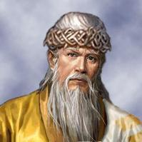
神农氏是传说中的农业和医药的发明者。远古人民过着采集和渔猎的生活，他发明制作木耒、木耜，教会人民农业生产。反映中国原始时代由采集渔猎向农耕生产进步的情况。又传说他遍尝百草，发现药材，教会人民医治疾病。
PPT模板下载：www.1ppt.com/moban/ 行业PPT模板：www.1ppt.com/hangye/
节日PPT模板：www.1ppt.com/jieri/ PPT素材下载：www.1ppt.com/sucai/
PPT背景图片：www.1ppt.com/beijing/ PPT图表下载：www.1ppt.com/tubiao/
优秀PPT下载：www.1ppt.com/xiazai/ PPT教程： www.1ppt.com/powerpoint/
Word教程： www.1ppt.com/word/ Excel教程：www.1ppt.com/excel/
资料下载：www.1ppt.com/ziliao/ PPT课件下载：www.1ppt.com/kejian/
范文下载：www.1ppt.com/fanwen/ 试卷下载：www.1ppt.com/shiti/
教案下载：www.1ppt.com/jiaoan/

Slide 4

同学们知道当代神农氏指的是谁吗？

Slide 5
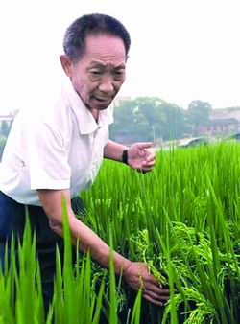
袁隆平 (1930.9.1 -)。籍贯江西省九江市德安县，生于北京。我国杂交水稻研究创始人，被誉为“杂交水稻之父”、“当今中国最著名的科学家”、“当代神农”、“米神”等。先后获得“国家特等发明奖”、“首届最高科学技术奖”等多项国内奖项和联合国“科学奖”、“沃尔夫奖”、“世界粮食奖”等11项国际大奖。

Slide 6
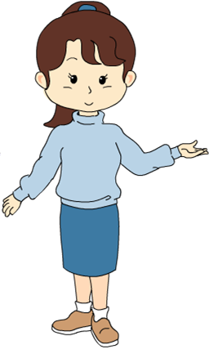
用自己喜欢的方式阅读课文，想想课文主要讲了什么内容？

Slide 7
奇思妙想
迎难而上
艰难寻找
终获成功

Slide 8
为什么说袁隆平是“当代神农氏”？

Slide 9
阅读第一二自然段
你知道袁隆平被誉为“当代神农氏”的原因是什么吗？
为什么说袁隆平培育杂交水稻的成功是世界的奇迹呢？

Slide 10
布置作业
1.正确、流利、有感情地朗读课文。
2.课外收集有关袁隆平的资料。

Slide 11
再见！

